Slide 1
Sajam dobrih naslova
Projekt poticanja čitanja i kreativnog izražavanja
Ivana Kosko, školska knjižničarka

Slide 2
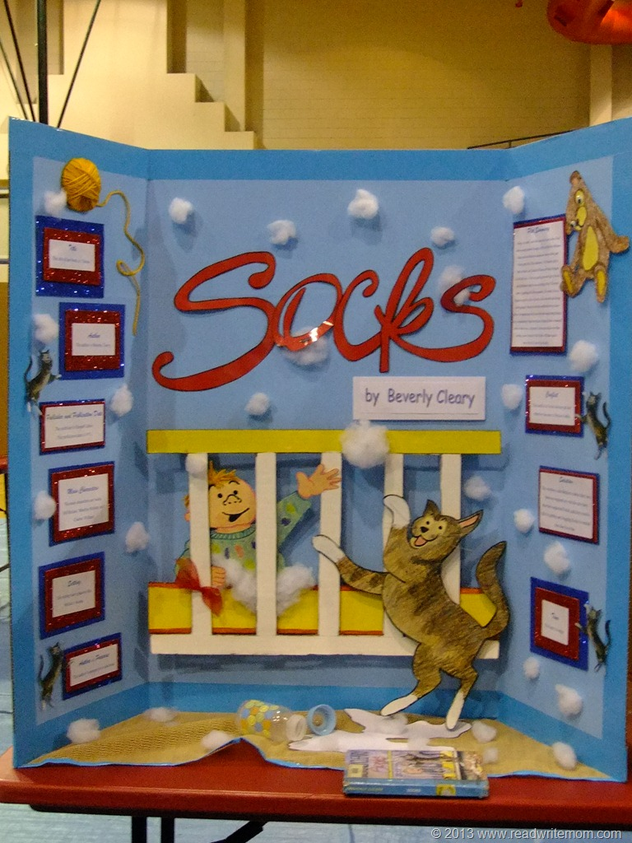
Što treba napraviti?
Izabrati dobru knjigu ili slikovnicu
Razmisliti o njoj
Napraviti propagandni plakat kojim bi poticali druge na čitanje dobre knjige

Slide 3
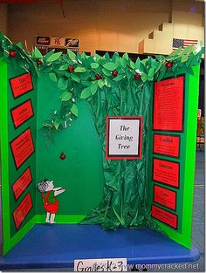
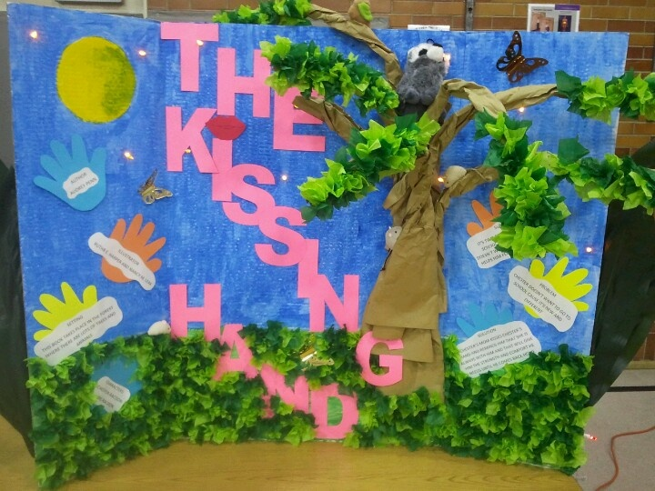
Veličina papira 50*70 cm (pola B1 formata)
Orijentacija formata slobodna
Razmisli o boji podloge (ne mora nužno biti bijela)
(Papir možete kupiti u knjižari!)

Slide 4
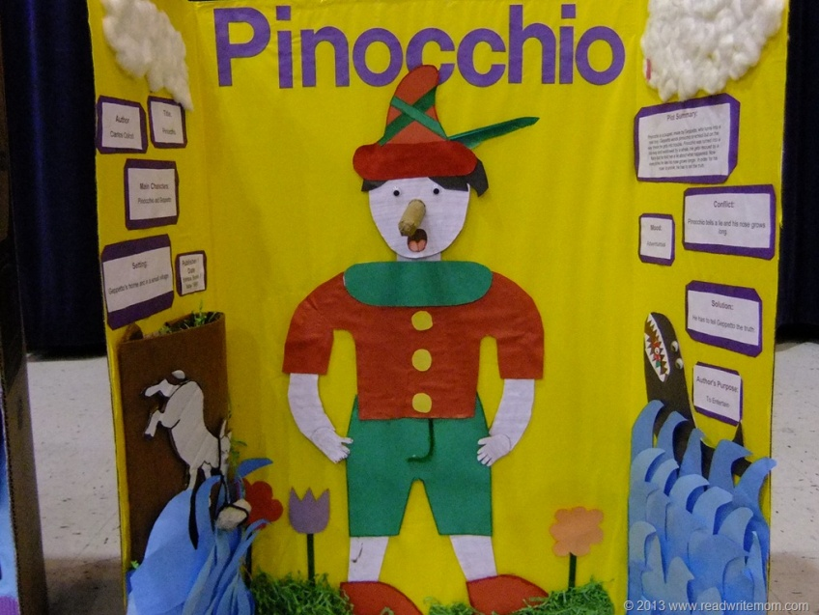
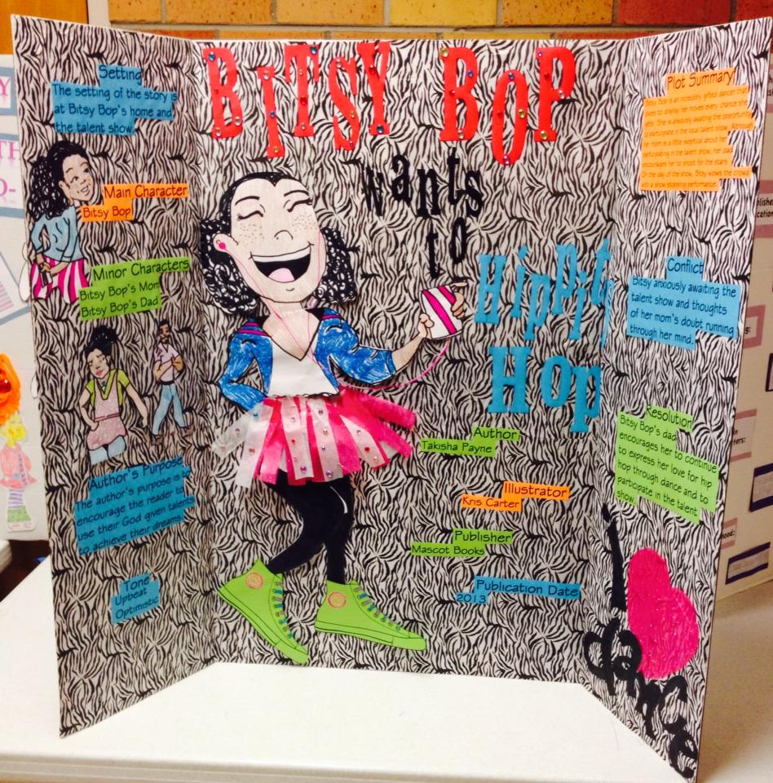
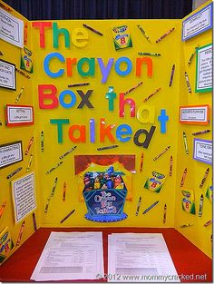
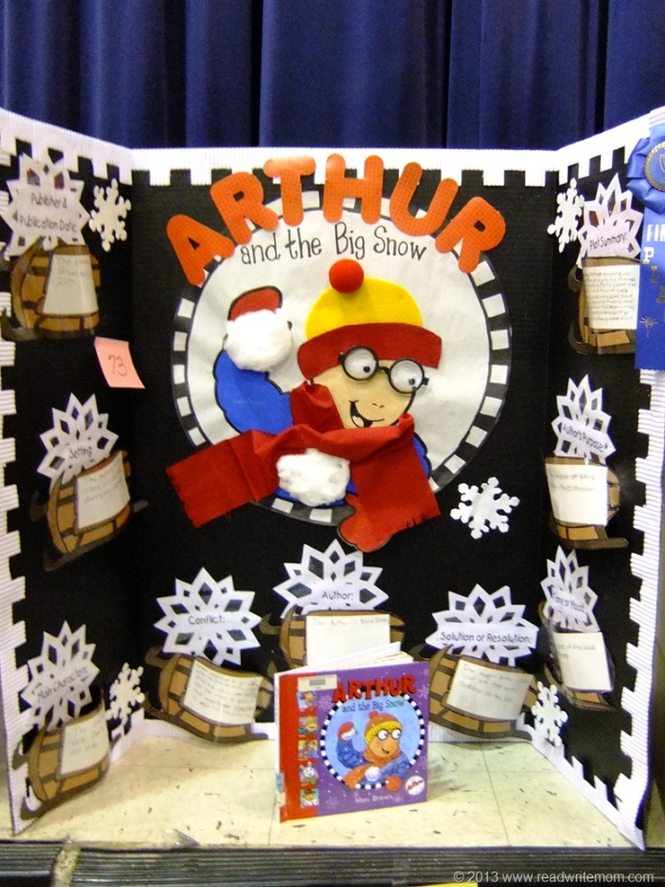
Obavezni dijelovi:
Naslov knjige
Autor knjige
Mjesto i godina izdavanja
Izdavač
Kratak sadržaj ili poziv na čitanje (najviše 15 rečenica)
Ilustracija

Slide 5
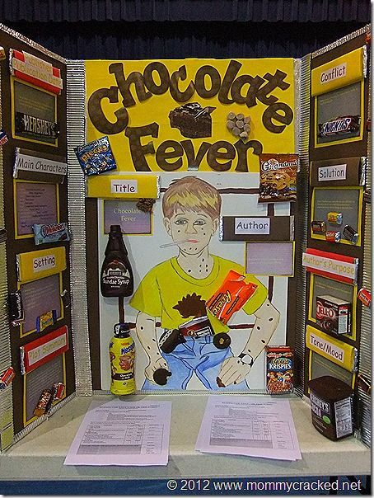
OBRATI POZORNOST NA:
Pravopisnu točnost
Preglednost i čitljivost teksta
Naglasite naslov (mora biti uočljiv)
Prevladavati može ili ilustracija ili tekst

Slide 6
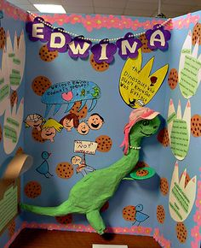
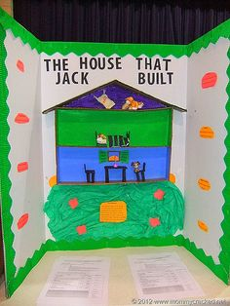
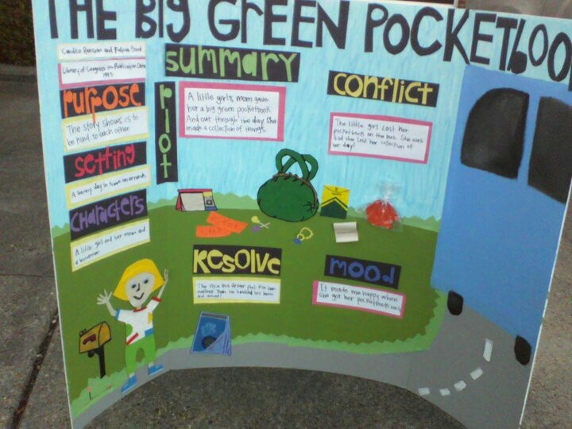
Tehnika izrade nije zadana
Možete koristiti:
Tempere,
Kolaž,
Tuš
Flomaster
Olovke
Ili kombinirana tehnika: više različitih tehnika na plakatu pa čak i korištenje lijepljenje različitih “otpadnih” materijala (asemblagge)

Slide 7
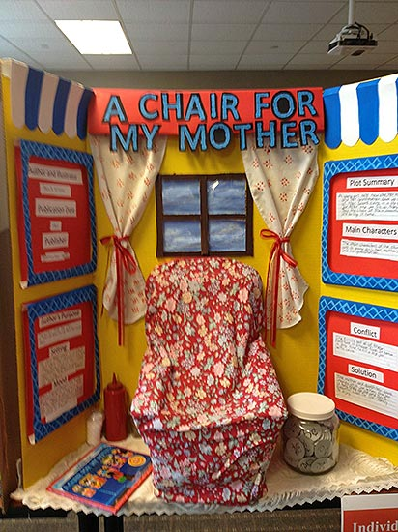
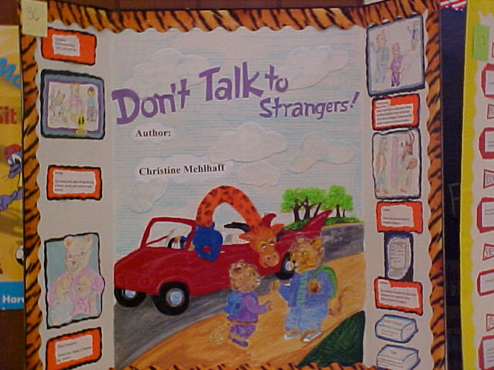
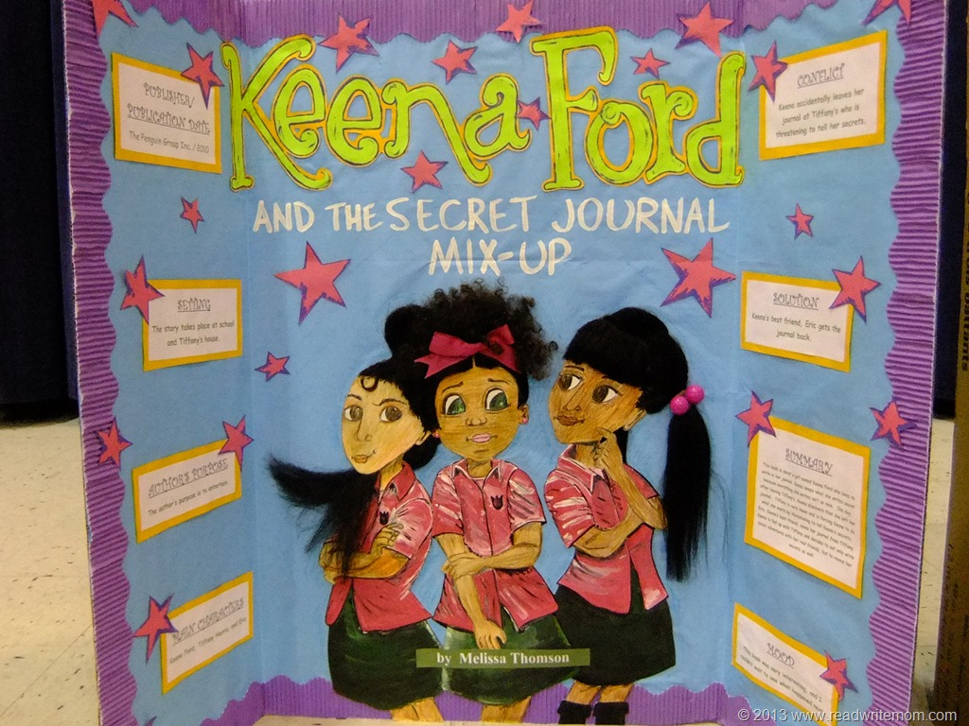
VAŽNO!
Plakat treba biti kreativan
Izbjegavajte šablone
Posvetiti pažnju kreativnost rijetkosti i originalnim rješenjima

Slide 8
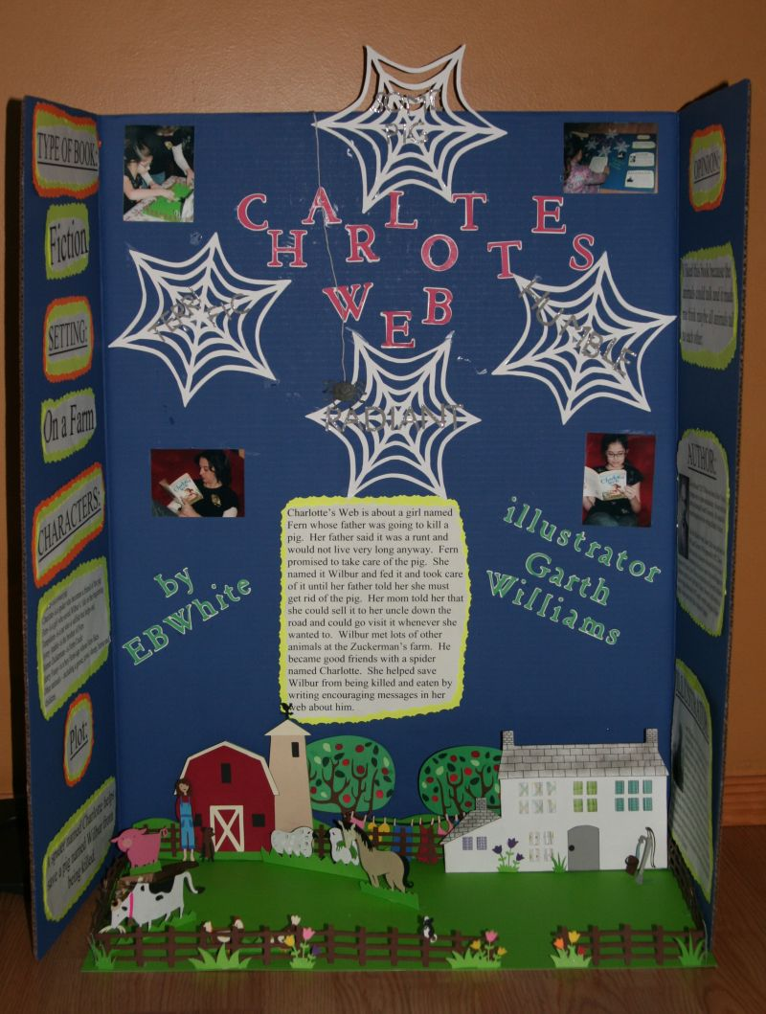
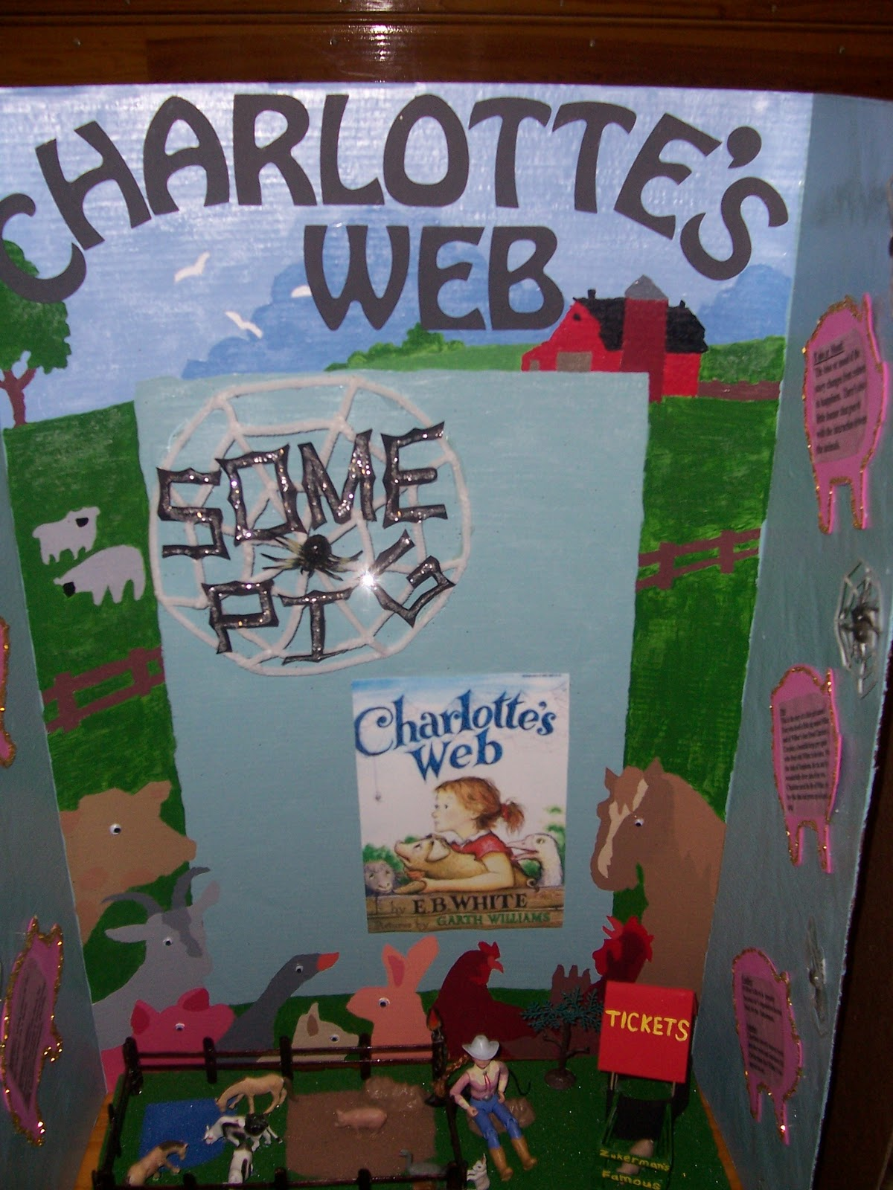
Koja knjiga?
Dobra
Zanimljiva
Interesantna
Poticajna
Tvoja najdraža
Slikovnica
Roman
Ma bilo koja…..

Slide 9
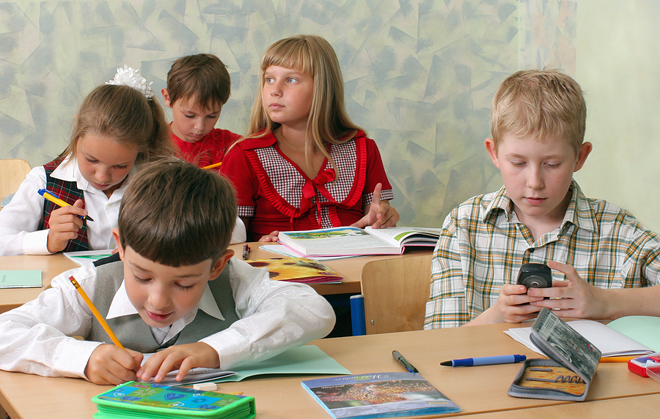
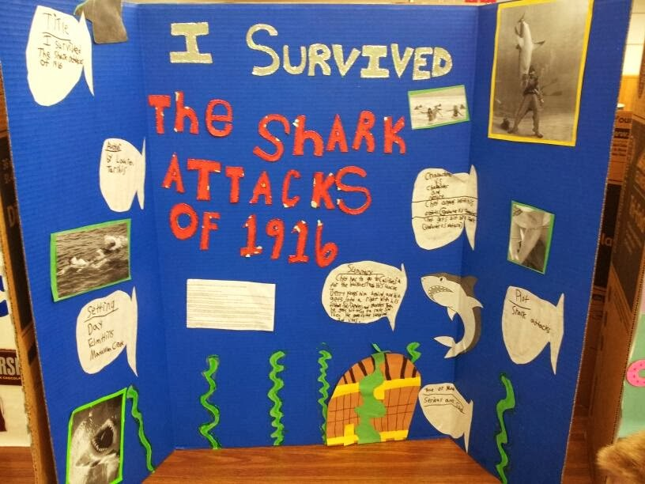
Tko može sudjelovati?
Svi učenici 4. i 5. razreda
Na jednom plakatu može raditi
maksimalno 2 učenika
Radite što je više moguće bez pomoći roditelja

Slide 10
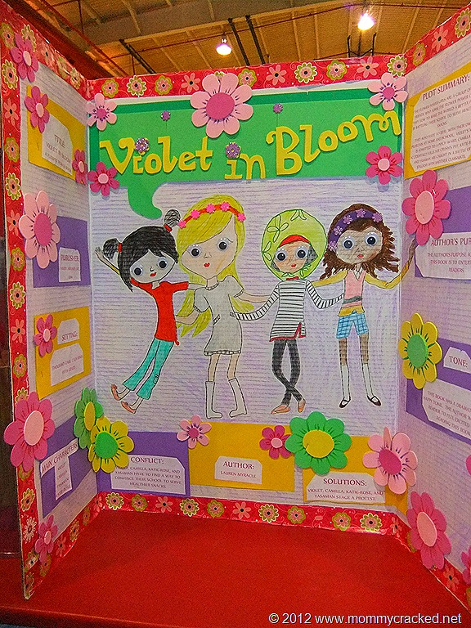
IZLOŽBA
Svi radovi biti će izloženi na izložbi
23. travnja 2015.
Ocjenjivati će ih povjerenstvo u kojem će jedan član biti poznati hrvatski ilustrator.
Nagrade za tri najbolja plakata

Slide 11
Svi zainteresirani učenici trebaju se prijaviti do
16. ožujka 2015. školskoj knjižničarki.
(na popis upisati ime prezime i razred)
Obavezan je sastanak s nastavnikom Robertom Samardžićem (datum naknadno)
Obavijesti o projektu biti će na vratima školske knjižnice
Plakate treba predati u školsku knjižnicu do
20. travnja 2015.

